Slide 1
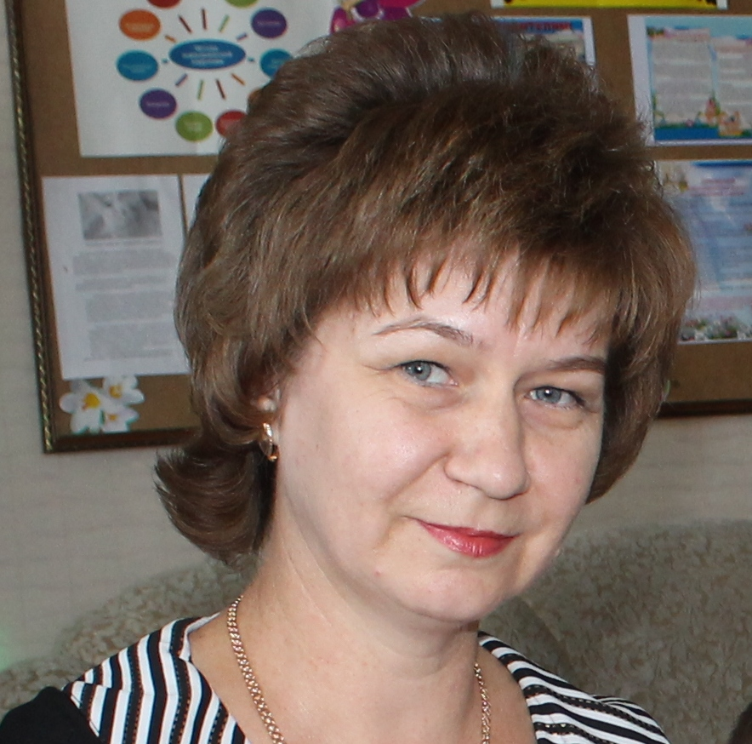
Қостанай Индустриалды-педагогикалық колледжі КМҚК
КГКП «Костанайский индустриально-педагогический колледж»
Золотарева И.А
Мастер производственного обучения

Slide 2
Тема урока производственного обучения :
Лечебное питание.
Приготовление блюд из творога.

Slide 3
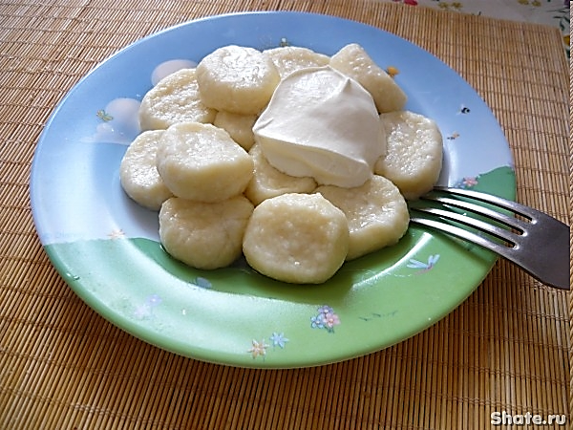
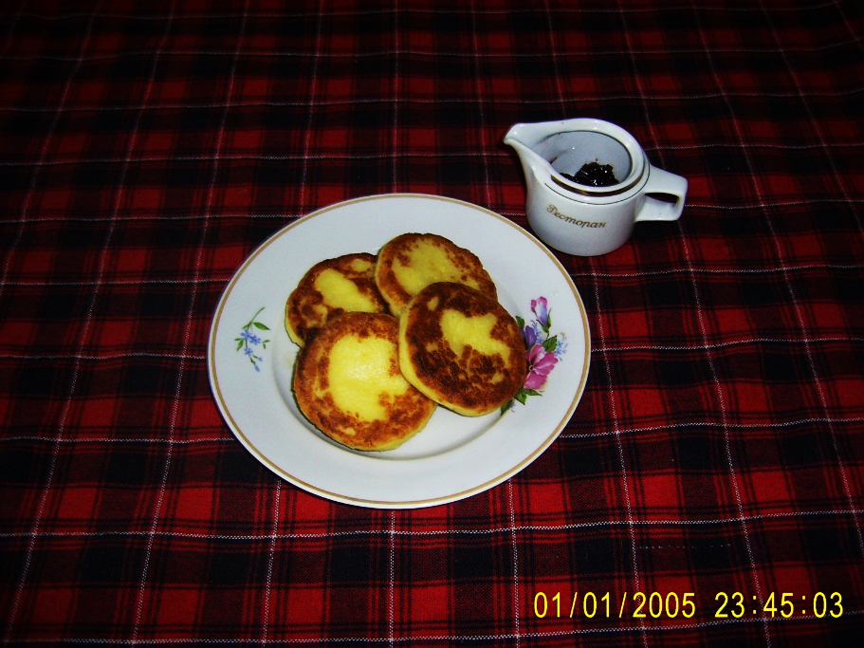
Тема урока:
Приготовление отварных и жареных блюд из творога
Вареники ленивые
сырники

Slide 4
Цель урока.
Научиться технологии приготовления, правилам подачи и оформления отварных и жаренных блюд из творога: вареников ленивых и сырников из творога.

Slide 5
Задачи занятия
Отработать и закрепить действия и приемы при приготовлении блюд из творога
Соблюдать культуру труда, проявлять уверенность и творческий подход при приготовлении блюд
Рационально организовать свое рабочее место, анализировать ход работы

Slide 6
План урока.
Қостанай Индустриалдыөпедагогикалық колледжі КМҚК
КГКП «Костанайский индустриально-педагогический колледж»
Директордың ОЖ бойынша орынбасары
Зам. директора по УР Жанарстанова Д.Б
Мақұлданды
Одобрено
ЦӘК төрағасы (төрайымы)
Председатель ЦМК Шамко Н.А
Келісіді
Согласовано
Әдіскер
Методист: Смирнова Г.И.
Күні Дата:
Топ Группа: 308 –ТПП
Мамандығы
Специальность: Профессиональное обучение.
Мамандандыру
Специализация: Технология и организация производства продуктов питания.

Slide 7
Пән Предмет: Производственное обучение
Өндірістік тілім - тәрбиенің шебері
мастер п/о: Золотарева И.А
Методическая цель: Применение новых технологий на уроках производственного обучения способствующих углублению и расширению профессиональных знаний, умений и навыков
Сабақтың жоспары План урока
Сабақтың тақырыбы:
Тема урока: Приготовление отварных и жареных блюд : вареников ленивых и сырников из творога
Үш бірыңғай сабақтың мақсаты:
Триединая цель занятия:
Білімділік:
Образовательная: Научить студентов последовательному ведению технологического процесса :
Приготовлению отварных и жареных блюд из творога.

Slide 8
Дамытушылық:
Развивающая: Способствовать развитию профессиональных умений и навыков.
Тәрбиелік:
Воспитательная: Воспитывать самостоятельность и чувство ответственности за результат учебного труда, бережное и экономное отношение к сырью
Сабақтың типі:
Тип урока: Урок по выполнению комплексных работ
Сабақтың түрі:
Методы обучения: словесные - беседа, наглядные - личный показ мастером трудовых приемов и операций; практические- самостоятельная работа обучающихся, бригадная форма организации учебной деятельности
Пәнаралық байланыс
Межпредная связь: Организация производства –«Организация работы горячего цеха», товароведение «Кисломолочные продукты»
Сабақ жабдыктауы
Оснащение занятия: Интерактивное оборудование, презентация, видео ролик, сырье, инвентарь и посуда

Slide 9
Практикалық сабақтың құрылымы (жүрісі).
Структура (ход) практического занятия
Ұйымдастыру бөлімі. Организационная часть: 3 мин
1. Приветствие
2. Проверка наличия студентов.
3. Внешнего вида.
4. Проверка наличия дневников
Кіріспе нұсқау. Вводный инструктаж: 37 мин
1. Сообщение темы и цели урока:
Тема: « Приготовление вареников ленивых и сырников из творога»
Цель: Научиться технологии приготовления, правилам подачи и оформления вареников ленивых, сырников из творога»
2. Выявление знаний обучающихся по материалу урока :
Фронтальный устный опрос:(презентация вспомним)
Какой творог используют для приготовления блюд лечебного питания?
Какие вещества содержатся
в твороге?

Slide 10
Почему он необходим в питании?
При какой температуре хранится п/ф и холодные блюда из творога?
Срок хранения запеканки, пудинга, вареников, сырников и блинчиков.
Чем отличаются вареники ленивые от вареников с творогом?
Сколько минут отваривают ленивые вареники?
Какой операции подвергается творог, если он имеет наличие влаги?
Какое количество воды берется для варки килограмма вареников?
Срок хранения холодной творожной массы
Какой формы нарезаются ленивые вареники?
3. Личный показ трудовых приемов и операций.
Организация рабочего места
Подготовка сырья
Приготовление вареников ленивых (видео ролик)
Приготовление сырников
Оформление и подача

Slide 11
4.Закрепление материала вводного инструктажа.
1. С чего начнёте работу в горячем цехе?
2.Какой инвентарь вы выберите для приготовления творожной массы для сырников?
3. Рассказать подготовку продуктов
4. Рассказать приготовление творожной массы для вареников ленивых
5. Рассказать технологию приготовления сырников
6.Дайте характеристику требованиям к качеству сырникам из творога
7.Дайте характеристику вареникам ленивым
8.Сколько времени вареники могут находиться в холодильнике до тепловой обработки?
III. Оқушылардың өзіндік жұмысы және ағымдағы нұсқаулық. Самостоятельная работа обучающихся и текущий инструктаж: 5 часов
1. Расстановка студентов по рабочим местам;
2. Самостоятельная работа студентов
3. Целевые обходы рабочих мест:
Все ли студенты одновременно приступили к работе
Правильно ли организованно их рабочее место
Последовательно ли ведется технологический процесс
Проверка правильности приготовления п\ф

Slide 12
Соблюдаются ли правила т\б и санитарии, гигиены на рабочем месте
4. Прием и оценка выполненных работ
Корытынды жобалар. Сабаққа талдау жүргізу.
Заключительный инструктаж. Анализ итогов занятия: 20мин
Подведений итогов урока
Разбор типичных ошибок и выявление лучших работ. Объявление оценок за проделанную работу с аргументацией
Уборка рабочих мест.
Выдача домашнего задания: «Приготовление блюд лечебного питания: рыбные блюда» Ковалев Н. И. стр 445
Өндірістік тілім - тәрбиенің шебері
мастер п/о: Золотарева И.А

Slide 13
Вспомним?
Какой творог используют для приготовления блюд лечебного питания?
Какие вещества содержатся в твороге?
Почему он необходим в питании?
При какой температуре хранится п/ф и холодные блюда из творога?
Срок хранения запеканки, пудинга, вареников, сырников и блинчиков.
Чем отличаются вареники ленивые от вареников с творогом?
Сколько минут отваривают ленивые вареники?
Какой операции подвергается творог, если он имеет наличие влаги?
Какое количество воды берется для варки килограмма вареников?
Срок хранения холодной творожной массы
Какой формы нарезаются ленивые вареники?
Характеристика ленивых вареников.
Критерии оценки правильных ответов:
6-7 оценка«5»; 4-5 оценка «4»; 3 оценка «3»

Slide 14
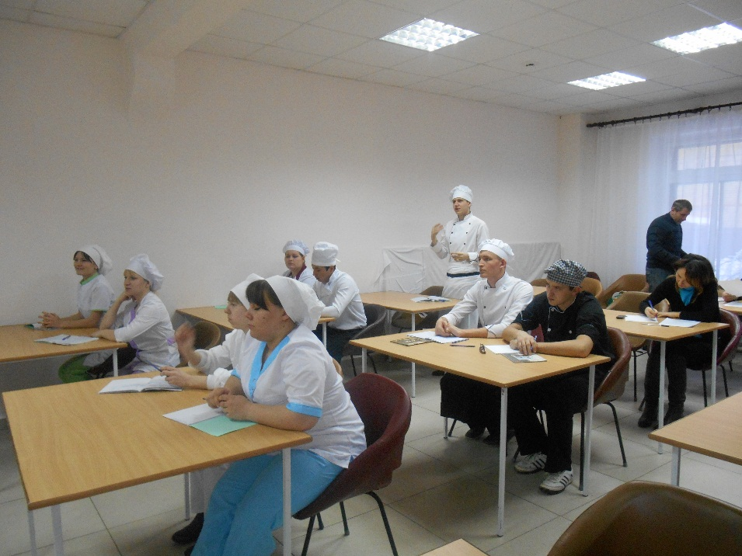
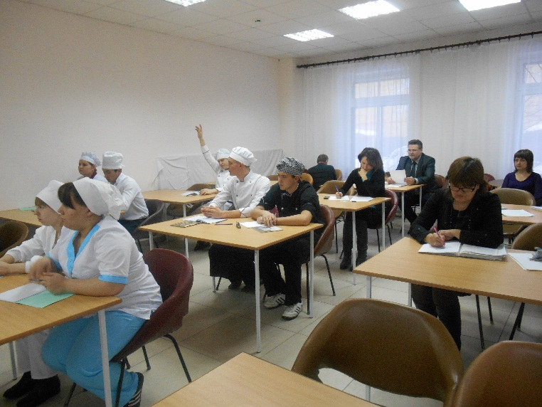
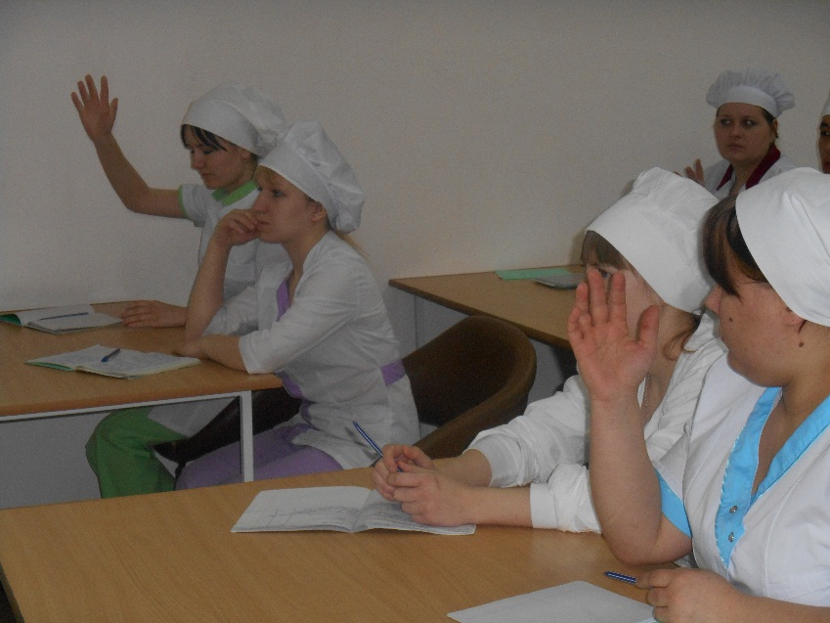
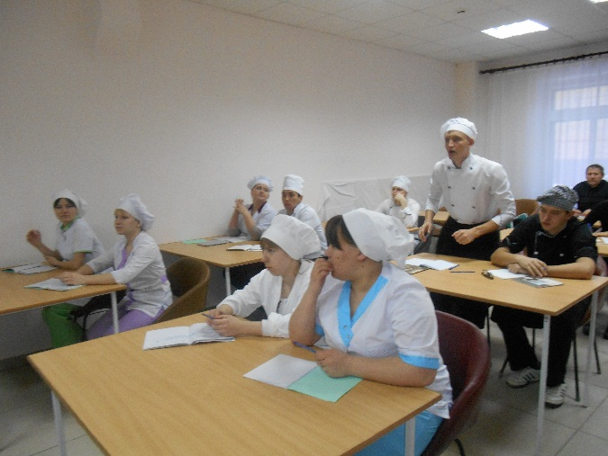
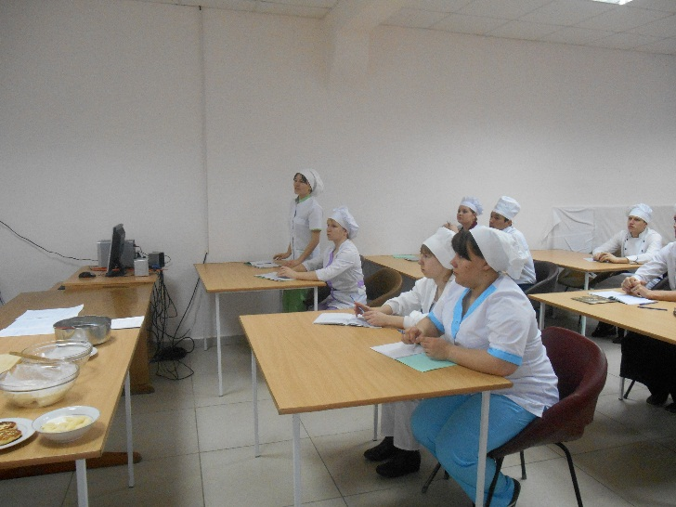
Опрос

Slide 15
Характеристика Творога.
Состав полужирного творога:
белки – 18 г
жиры – 9 г
углеводы – 3 г
вода – 67,8 г
ненасыщенные жирные кислоты – 5,2 г
сахариды – 3 г
органические кислоты – 1,2 г
зола – 1 г
холестерин – 27 мг
Витамины (в мг): витамин А, В1, В2, В3, В6, В9, В12, С, Н, Е, РР.
Минералы в мг:
Калий, кальций, магний,
натрий, железо, фосфор,
хлор, холин, цинк, кобальт, марганец, медь, молибден, селен, фтор

Slide 16
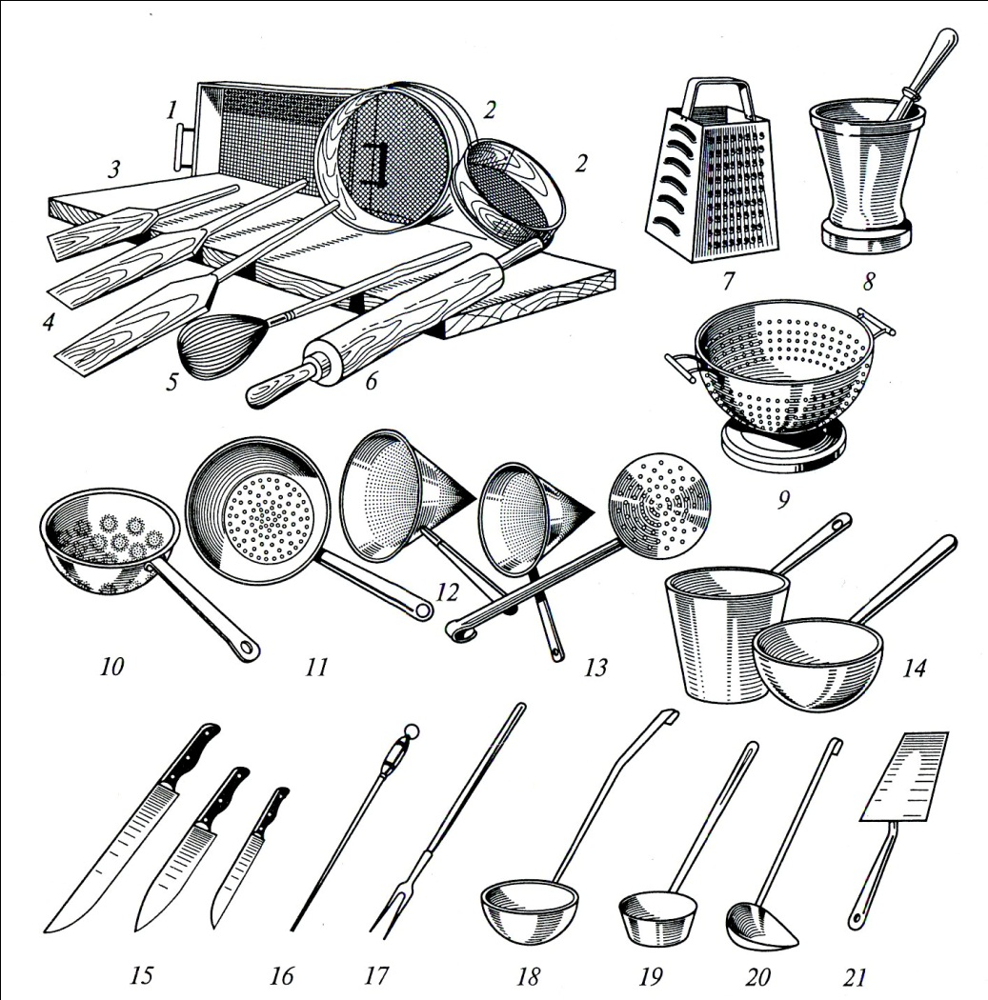
Выбираем инвентарь

Slide 17
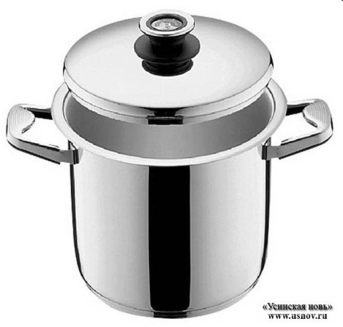
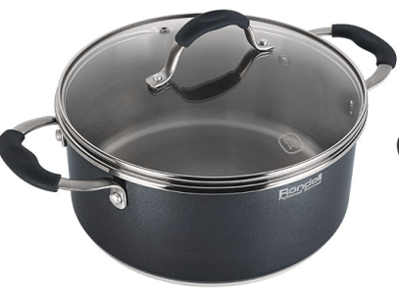
Интеллектуальная разминка?
1. Сколько берется соли на 1 кг. творога при приготовлении вареников?
10 грам
2. Сколько времени вареники могут находиться в холодильнике до тепловой обработки?
20 минут
3. Какую по форме кастрюлю лучше взять для варки вареников, низкую и широкую или высокую и узкую?
4. Рассчитайте какое кол-во воды необходимо взять для варки 2 порций?
1480 г.

Slide 18
Охрана труда – это важно!
1. Соблюдение санитарно-гигиенических требований?
2. Безопасные условия работы в производственных мастерских?
3. Техника безопасности и правила эксплуатации электрических плит?
4. Техника безопасности при работе с наплитной посудой и горячими жидкостями?

Slide 19
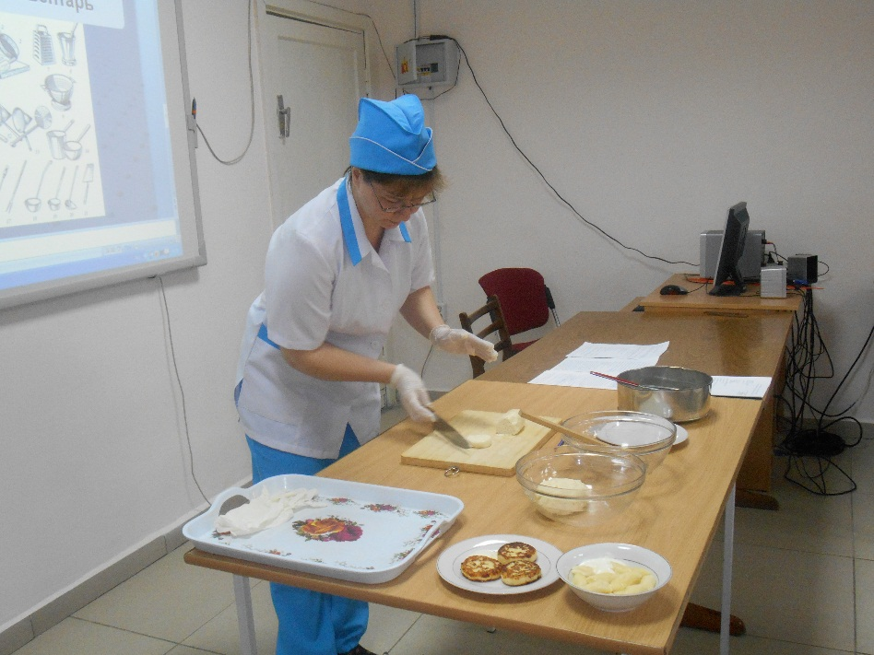
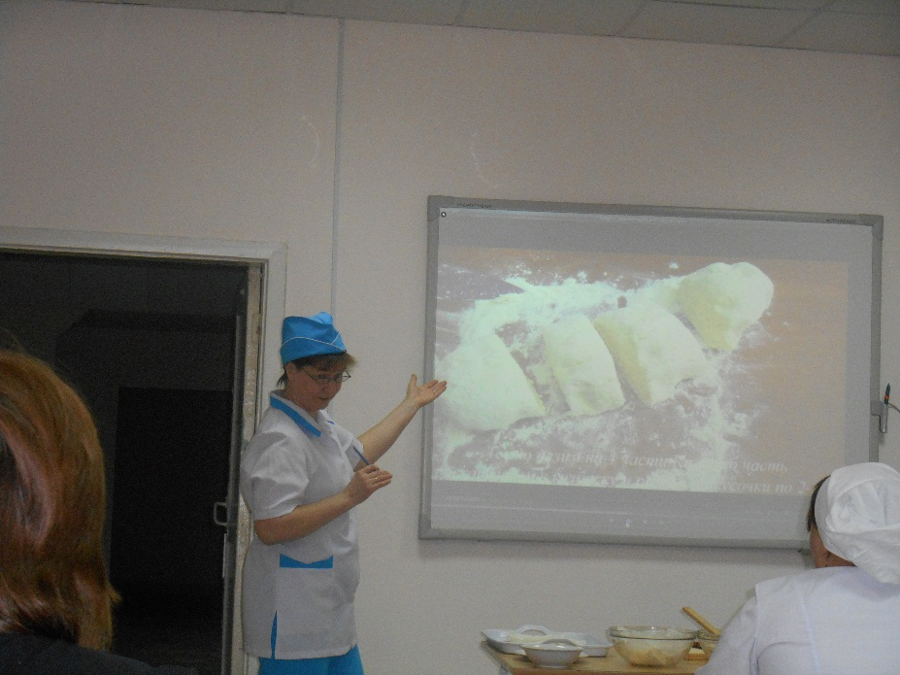
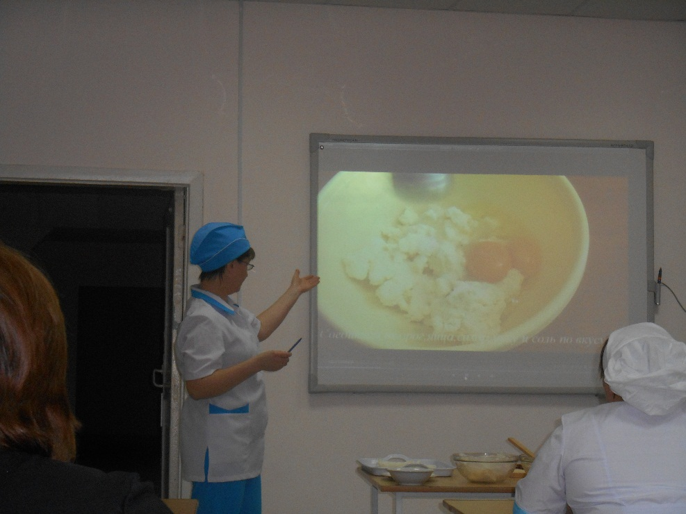
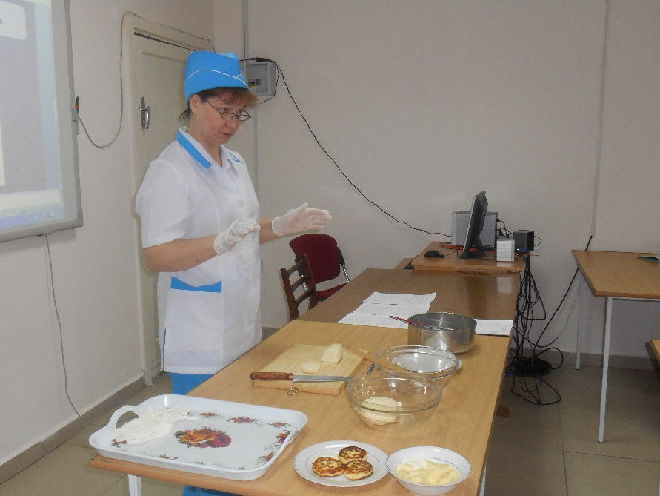
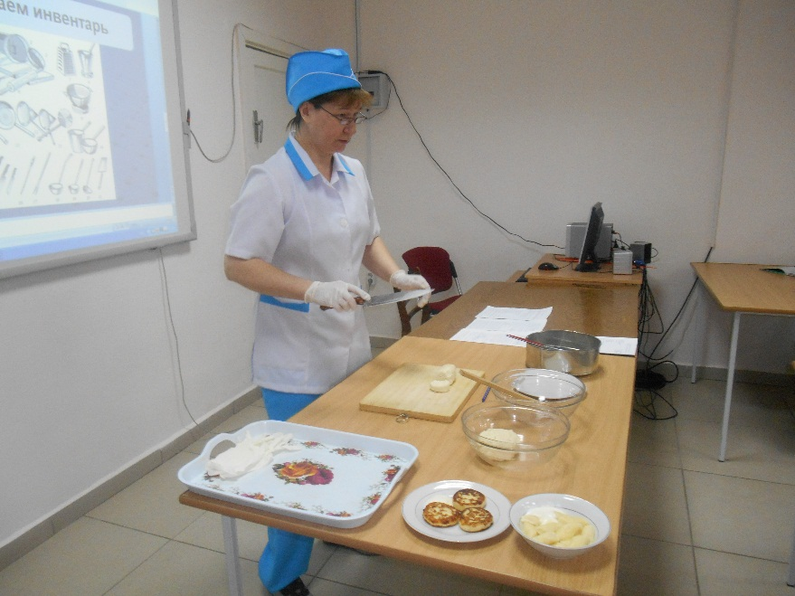
Объяснение и демонстрация трудовых приемов мастером

Slide 20
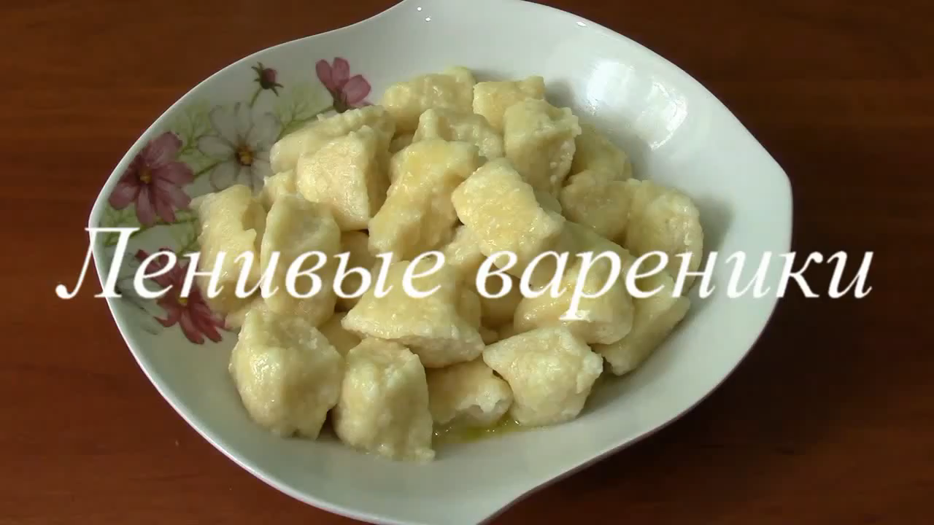
Видеоматериал по теме приготовление блюд из творога

Slide 21

Закрепим?
Дайте характеристику сырникам из творога
Масса однородная, без крупинок внутри.
Правильной круглой формы.
Цвет золотисто- желтый, без подгорелых мест.
Поверхность ровная без трещин.
Дайте характеристику вареникам ленивым
Форма ромбиков или кружочков, без деформирования и слипания, масса – 15 г.

Slide 22
Дегустационный лист требования к качеству
Сырники из творога:
Форма полукруглых пирожков с хорошо заделанными краями, не слипшимися, недеформированными, имеют однородную консистенцию, мягкую и нежную.
Цвет – белый с кремовым оттенком, у творога – белый. Поверхность вареников блестящая от масла. Вкус в меру сладкий, без кислоты, без посторонних запахов и привкусов. Масса одного вареника 12 или 25 грамм
Вареники ленивые:
Форма ромбики или кружочки, без деформирования, и слипания в комки, не расплывчатые.
Цвет белый с желтоватым оттенком, запах свойственный творогу и маслу, вкус сладкий, консистенция мягкая.
Оценка «5» | Оценка «4» | Оценка «3» | Оценка «2»
Блюдо полностью соответствует рецептуре, все органолептические показатели высшего качества | Блюдо с легко устранимым дефектом внешнего вида и вкуса | Блюдо с более значительными нарушениями технологии приготовления, но устранимыми | Блюдо с дефектами не допускающими их реализацию

Slide 23
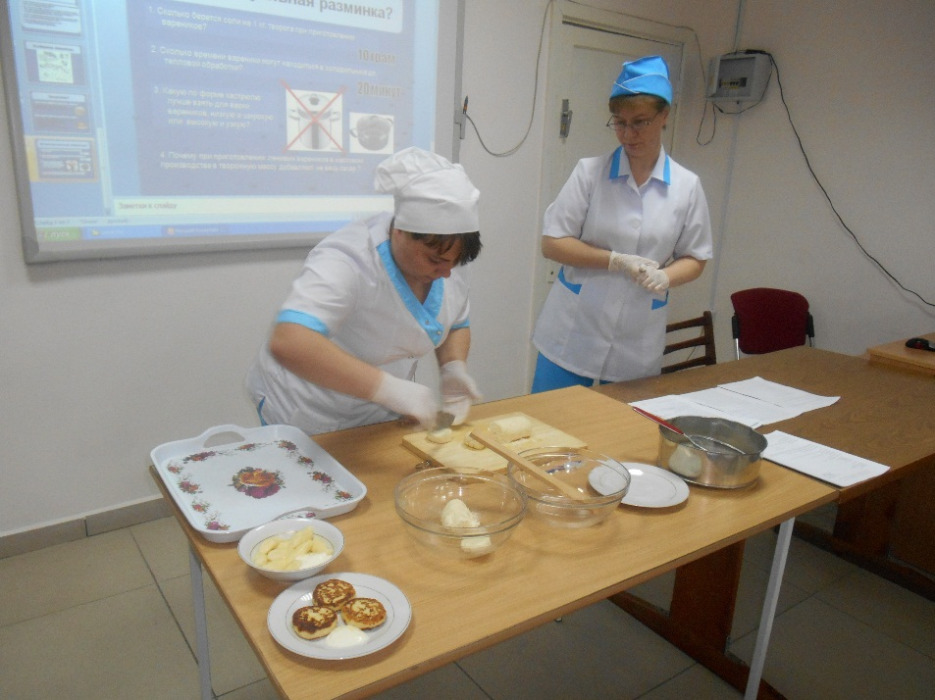
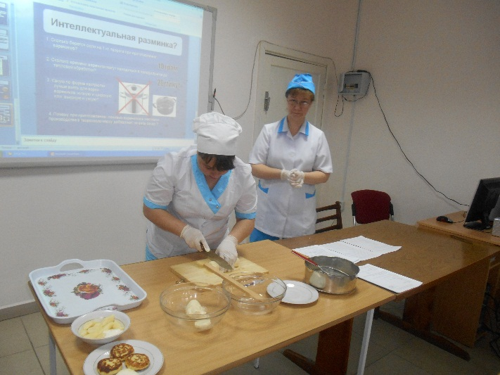
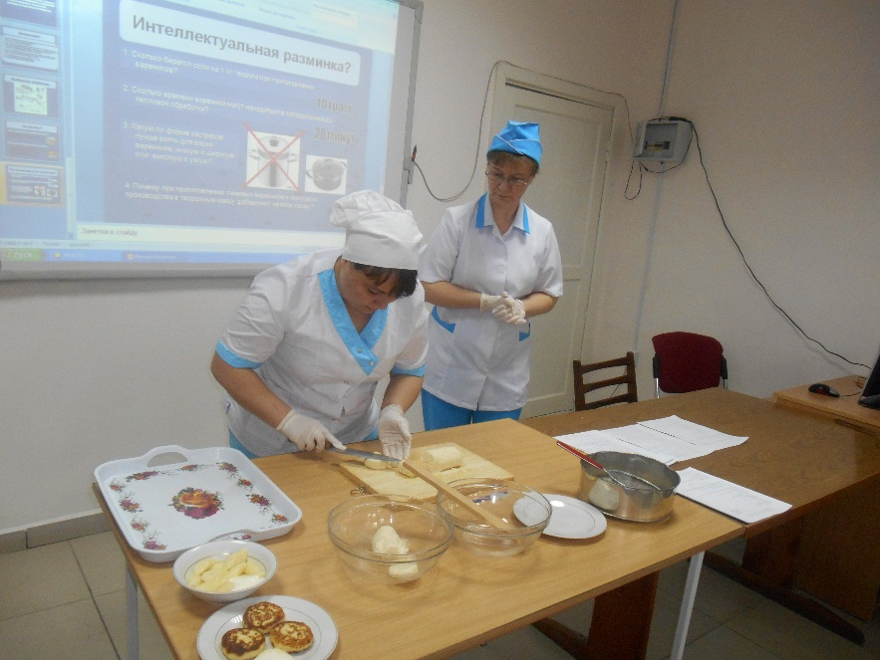
Самостоятельная работа студента

Slide 24
Задания на закрепление материала
Какой толщины раскатывают творожную массу для вареников ленивых?
Выберите правильный ответ:
а) температура подачи вареников: 55⁰С, 65⁰С, 75⁰С
б) выход готового блюда – вареники ленивые со сметаной:
210 г., 220 г., 225 г.
3. При приготовлении вареников ленивых в большом количестве как нужно использовать сахар?
Срок хранения готовых вареников?

Slide 25
Заключительный инструктаж. Анализ итогов занятия. Подведение итогов урока
Разбор типичных ошибок и выявление лучших работ. Объявление оценок за проделанную работу с аргументацией
Уборка рабочих мест.
Выдача домашнего задания: «Приготовление блюд лечебного питания: рыбные блюда» Ковалев Н. И. стр 445

